Slide 1
Processingをはじめよう
第5章 課題解答例1

Slide 2
Kadai_05_01
条件式を書く
変数 a が 変数 b より大きい
変数 x が 10 以下
keyPressed が false と等しくない
a > b
x <= 10
keyPressed != false

Slide 3
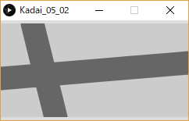
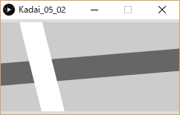
Kadai_05_02
Example 5-12 を改良し、マウスボタンを押したら縦の線の色を白くするようにプログラムする
void setup() {
size(240, 120);
strokeWeight(30);
}
void draw() {
background(204);
stroke(102);
line(0, 70, width, 50);
if (mousePressed == true) {
stroke(255);
}
line(40, 0, 70, height);
}
マウスボタンを押していない場合
マウスボタンを押した場合

Slide 4
Kadai_05_03
Example 5-12 を改良し、マウス左ボタンを押したら2本の線の色を白く、マウス右ボタンを押したら2本の線を黒くするようにプログラムする

Slide 5

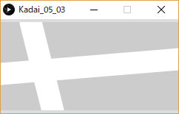
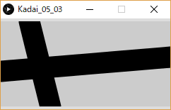
Kadai_05_03
マウスボタンを押していない場合
void setup() {
size(240, 120);
strokeWeight(30);
}
void draw() {
background(204);
stroke(102);
if(mousePressed){
if(mouseButton == LEFT){
stroke(255);
} else if(mouseButton == RIGHT){
stroke(0);
}
} else {
stroke(102);
}
line(40, 0, 70, height);
line(0, 70, width, 50);
}
マウス左ボタンを押した場合
マウス右ボタンを押した場合

